Slide 1

Gli obblighi di trasparenza e accesso civico «semplice», generalizzato e documentale – Linee guida ANAC e stato dell’arte giurisprudenziale.
Whistleblowing
Avv. Giorgio Martellino
Presidente AITRA.
Roma, 4 dicembre 2018

Slide 2

Obblighi di trasparenza e accesso civico «semplice», generalizzato e documentale – Linee guida ANAC e stato dell’arte giurisprudenziale
Principali riferimenti normativi
D.Lgs. 14 marzo 2013 n. 33
Riordino della disciplina riguardante il diritto di accesso civico e gli obblighi di pubblicità, trasparenza e diffusione di informazioni da parte delle pubbliche amministrazioni.
Aggiornato al D.Lgs. 97/2016
Legge 6 novembre 2012 n. 190
Disposizioni per la prevenzione e la repressione della corruzione e dell’illegalità nella pubblica amministrazione
Aggiornato al D.Lgs. 97/2016
Art. 22 e seguenti Legge 7 agosto 1990 n. 241
Nuove norme in materia di procedimento amministrativo e di diritto di accesso ai documenti amministrativi
Aggiornato al D.Lgs. 104/2017

Slide 3
Obblighi di trasparenza e accesso civico «semplice», generalizzato e documentale – Linee guida ANAC e stato dell’arte giurisprudenziale
Principali riferimenti normativi
FOIA (Freedom of Information Acts)
D.Lgs. 97/2016 Revisione e semplificazione delle disposizioni in materia di prevenzione della corruzione, pubblicità e trasparenza, correttivo di Legge 190/2012 e D.Lgs. 33/2013 (ai sensi dell’art. 7 della Legge 124/2015, in materia di riorganizzazione delle amministrazioni pubbliche).
In vigore dal 23/12/2016
ANAC Delibere 1309 e 1310, 28 dicembre 2016
Linee guida recanti indicazioni operative ai fini della definizione delle esclusioni e dei limiti all’accesso civico di cui all’art., comma 2, D.Lgs. 33/2013;
Prime linee guida recanti indicazioni sull’attuazione degli obblighi di pubblicità, trasparenza e diffusione di informazioni contenute nel D.Lgs. 33/2013 come modificato dal D.Lgs. 97/2016

Slide 4
Definizioni
TRASPARENZA
Art. 1 D.Lgs. 33/2013
accessibilità totale di dati e documenti detenuti dalle pubbliche amministrazioni allo scopo di tutelare i diritti dei cittadini, promuovere la partecipazione degli interessati all’attività amministrativa e favorire forme diffuse di controllo sul perseguimento delle funzioni istituzionali e sull’utilizzo delle risorse pubbliche.
La conoscibilità generalizzata degli atti amministrativi diviene la regola, essendo ormai l’ordinamento decisamente improntato ad una netta preferenza per la trasparenza dell’attività amministrativa, con l’unica eccezione della tutela di interessi (pubblici o privati) che potrebbero essere lesi o pregiudicati dalla rivelazione di certe informazioni.

Slide 5
Definizioni
La trasparenza si pone come forma di prevenzione dei fenomeni corruttivi e strumento di riavvicinamento del cittadino alla pubblica amministrazione.
La sezione Amministrazione trasparente ha lo scopo di rendere conoscibile l’attività dell’amministrazione e permette il controllo da parte dei cittadini.
OBIETTIVI
Favorire anticorruzione;
Controllo generalizzato per le pubbliche amministrazioni;
Accesso semplificato a dati, documenti e informazioni delle pubbliche amministrazioni.

Slide 6
D.Lgs. 33/2013
Art. 2-bis. Ambito soggettivo di applicazione
La disciplina si applica a:
Pubbliche amministrazioni (definite da art. 1, c. 2 D.Lgs. 165/2001), autorità portuali, autorità amministrative indipendenti di garanzia, vigilanza e regolazione;
Enti pubblici economici, ordini professionali, società in controllo pubblico e partecipazione pubblica, associazioni, fondazioni ed enti di diritto privato con bilancio superiore a 500 mila Euro la cui attività sia finanziata in modo maggioritario per almeno due esercizi finanziari consecutivi nell’ultimo triennio da PA e in cui i titolari-componenti dell’organo d’amministrazione o di indirizzo sia designata da PA / che esercitano funzioni amministrative, attività di produzione di beni e servizi a favore di PA o di gestione di servizi pubblici.

Slide 7
D.Lgs. 33/2013
Art. 3. Pubblicità e diritto alla conoscibilità
Tutti i documenti, le informazioni e i dati oggetto di accesso civico, ivi compresi quelli oggetto di pubblicazione obbligatoria ai sensi della normativa vigente sono pubblici e chiunque ha diritto di conoscerli, di fruirne gratuitamente, di utilizzarli e riutilizzarli.
Art. 6. Qualità delle informazioni
Le pubbliche amministrazioni garantiscono la qualità delle informazioni riportate nei siti istituzionali nel rispetto degli obblighi di pubblicazione previsti dalla legge, assicurandone l’integrità, il costante aggiornamento, la completezza, la tempestività, la semplicità di consultazione, la comprensibilità, l’omogeneità, la facile accessibilità, nonché la conformità ai documenti originali in possesso dell’amministrazione, l’indicazione della loro provenienza e la riutilzzabilità.

Slide 8
D.Lgs. 33/2013
Art. 7. Dati aperti e riutilizzo
I documenti, le informazioni e i dati oggetto di pubblicazione obbligatoria ai sensi della normativa vigente, sono pubblicati in formato di tipo aperto (art. 1 CAD D.Lgs. 82/2005), e sono riutilizzabili senza ulteriori restrizioni diverse dall’obbligo di citare la fonte e rispettarne l’integrità.
formato aperto: formato di dati reso pubblico, documentato esaustivamente e neutro rispetto agli strumenti tecnologici necessari per la fruizione dei dati stessi
Art. 8. Decorrenza e durata dell’obbligo di pubblicazione
I dati, le informazioni e i documenti oggetto di pubblicazione obbligatoria sono pubblicati per un periodo di 5 anni, decorrenti dal 1° gennaio dell’anno successivo a quello in cui decorre l’obbligo di pubblicazione, e comunque fino a che gli atti pubblicati producono i loro effetti, fatti salvi i diversi termini previsti dalla normativa in materia di trattamento dei dati personali

Slide 9
Definizioni
ACCESSO CIVICO
o accesso civico «semplice»
Art. 5, comma 1, D.Lgs. 33/2013
Obbligo in capo alle pubbliche amministrazioni di pubblicare documenti, informazioni o dati
Comporta il diritto di chiunque di richiedere i medesimi nei casi in cui sia stata omessa la loro pubblicazione

Slide 10
Accesso generalizzato
ACCESSO CIVICO GENERALIZZATO
Introdotto con art. 5, comma 2, D.Lgs. 33/2013
Ha ad oggetto tutti quei dati e documenti detenuti dalle pubbliche amministrazioni per i quali non sussiste uno specifico obbligo di pubblicazione.
Allo scopo di favorire forme diffuse di controllo sul perseguimento delle funzioni istituzionali e sull’utilizzo delle risorse pubbliche e di promuovere la partecipazione al dibatti pubblico, chiunque ha diritto di accedere ai dati e ai documenti detenuti dalle pubbliche amministrazioni, ulteriori rispetto a quelli oggetto di pubblicazione, nel rispetto dei limiti relativi alla tutela di interessi giuridicamente rilevanti secondo quanto previsto dall’art. 5-bis.

Slide 11
Accesso generalizzato
L’esercizio dei diritti di cui ai commi 1 e 2, art. 5, D.Lgs. 33/2013 non è sottoposto ad alcuna limitazione quanto alla legittimazione soggettiva del richiedente.
L’istanza:
identifica i dati, le informazioni o i documenti richiesti;
non richiede alcuna motivazione.
Il D.Lgs. 97/2016 ha, tuttavia, introdotto delle esclusioni e limiti all’accesso civico, disciplinate dal nuovo art. 5-bis.

Slide 12
Esclusioni
Comma 1, art. 5-bis D.Lgs. 33/2013
L’accesso civico di cui all'articolo 5, comma 2, è rifiutato se il diniego è necessario per evitare un pregiudizio concreto alla tutela di uno degli interessi pubblici inerenti a:
la sicurezza pubblica e l'ordine pubblico;
la sicurezza nazionale;
la difesa e le questioni militari;
le relazioni internazionali;
la politica e la stabilità finanziaria ed economica dello Stato;
la conduzione di indagini sui reati e il loro perseguimento;
il regolare svolgimento di attività ispettive.

Slide 13
Esclusioni
Comma 2, art. 5-bis D.Lgs. 33/2013
L'accesso di cui all'articolo 5, comma 2, è altresì rifiutato se il diniego è necessario per evitare un pregiudizio concreto alla tutela di uno dei seguenti interessi privati:
la protezione dei dati personali, in conformità con la disciplina legislativa in materia;
la libertà e la segretezza della corrispondenza;
gli interessi economici e commerciali di una persona fisica o giuridica, ivi compresi la proprietà intellettuale, il diritto d'autore e i segreti commerciali.

Slide 14
Esclusioni
Comma 2, art. 5-bis D.Lgs. 33/2013
Il diritto di cui all'articolo 5, comma 2, è escluso nei casi di segreto di Stato e negli altri casi di divieti di accesso o divulgazione previsti dalla legge, ivi compresi i casi in cui l'accesso è subordinato dalla disciplina vigente al rispetto di specifiche condizioni, modalità o limiti, inclusi quelli di cui all'articolo 24, comma 1, della legge n. 241 del 1990.

Slide 15
Esclusioni
Parere Garante n. 377 del 21 settembre 2017
…ricade nelle ipotesi di esclusione dell’accesso civico di cui all’art. 5-bis, comma 3, del d.lgs. n. 33/2013. Si tratta di casi in cui l’accesso civico è escluso perché il regime di conoscibilità del dato o del documento è disciplinato da specifiche norme di settore, che ne regolano le forme e le modalità di acquisizione, non derogabili dalle disposizioni in materia di accesso civico.
Al riguardo, nelle linee guida dell’ANAC in materia di accesso civico, vengono riportati alcuni esempi di questo tipo, come l’accesso agli «atti dello stato civile e … anagrafi della popolazione …; agli «Archivi di Stato…;» oppure «agli elenchi dei contribuenti e alle relative dichiarazioni dei redditi la cui visione ed estrazione di copia è ammessa nelle forme stabilite dall’art. 69, comma 6, d.P.R. n. 600/1973» (par. 6,3).
Analogamente ai predetti esempi, anche l’accesso agli atti notarili, alle visure catastali o alle visure ipotecarie, risulta disciplinato da specifiche discipline di settore che ne regolano le forme e modalità di rilascio, prevendendo, in alcuni casi, anche il pagamento di diritti o tributi.».

Slide 16
Linee guida ANAC
Linee guida ANAC adottate con delibera n. 1309 del 28 dicembre 2016
L’accesso generalizzato non sostituisce l’accesso civico «semplice» previsto dall’art. 5, comma 1 del decreto trasparenza, e disciplinato nel citato decreto già prima delle
modifiche ad opera del d.lgs. 97/2016. L’accesso civico rimane circoscritto ai soli atti, documenti e informazioni oggetto di obblighi di pubblicazione e costituisce un rimedio alla mancata osservanza degli obblighi di pubblicazione imposti dalla legge, sovrapponendo al dovere di pubblicazione, il diritto del privato di accedere ai documenti, dati e informazioni interessati dall’inadempienza.
I due diritti di accesso, pur accomunati dal diffuso riconoscimento in capo a “chiunque”, indipendentemente dalla titolarità di una situazione giuridica soggettiva connessa, sono quindi destinati a muoversi su binari differenti, come si ricava anche dall’inciso inserito all’inizio del comma 5 dell’art. 5, “fatti salvi i casi di pubblicazione obbligatoria”, nel quale viene disposta l’attivazione del contraddittorio in presenza di controinteressati per l’accesso generalizzato.

Slide 17
Accesso documentale
ACCESSO DOCUMENTALE
anche accesso «conoscitivo» o «informativo»
Disciplinato dal Capo V L. 241/90
Ha ad oggetto documenti amministrativi nei confronti dei quali l’istante ha un interesse diretto, concreto ed attuale.
Tale diritto può essere esercitato anche al di fuori di un procedimento amministrativo in corso (in tal senso si parla anche di diritto di accesso extraprocedimentale).
È escluso, invece, l’utilizzo del diritto di accesso agli atti amministrativi al fine di sottoporre l’amministrazione ad un controllo «generalizzato»

Slide 18
Accesso documentale
Art. 22 Legge 241/90
L’accesso ai documenti amministrativi, attese le sue rilevanti finalità di pubblico interesse, costituisce principio generale dell’attività amministrativa al fine di favorire la partecipazione e di assicurarne l’imparzialità e la trasparenza.
La finalità è quella di porre i soggetti interessati in grado di esercitare al meglio le facoltà - partecipative e/o oppositive e difensive – che l'ordinamento attribuisce loro a tutela delle posizioni giuridiche qualificate di cui sono titolari (Linee guida ANAC dicembre 2016).

Slide 19
Rapporto tra accesso civico ed accesso documentale
L’accesso agli atti amministrativi di cui alla l. 241/90 continua certamente a sussistere, ma parallelamente all’accesso civico rispetto al quale è da tenere ben distinto, in quanto opera sulla base di norme e presupposti diversi.
Linee guida ANAC 1309 del 28 dicembre 2016: «Tenere distinte le due fattispecie è essenziale per calibrare i diversi interessi in gioco allorché si renda necessario un bilanciamento caso per caso tra tali interessi.
Tale bilanciamento è, infatti, ben diverso nel caso dell’accesso 241 dove la tutela può consentire un accesso più in profondità a dati pertinenti e nel caso dell’accesso generalizzato, dove le esigenze di controllo diffuso del cittadino devono consentire un accesso meno in profondità (se del caso, in relazione all’operatività dei limiti) ma più esteso, avendo presente che l’accesso in questo caso comporta, di fatto, una larga conoscibilità (e diffusione) di dati, documenti e informazioni.»

Slide 20
Linee guida ANAC Delibera 1310/2016
Linee guida obblighi di pubblicità, trasparenza e diffusione di informazioni
2. La programmazione della trasparenza: un unico Piano di prevenzione della corruzione e della trasparenza e un unico Responsabile
Piena integrazione del Programma triennale della trasparenza e dell’integrità nel Piano triennale di prevenzione della corruzione, ora anche della trasparenza;
Le amministrazioni sono tenute ad adottare, entro il 31 gennaio di ogni anno, un unico Piano triennale di prevenzione della corruzione e della trasparenza;
I PTPCT devono essere pubblicati sul sito istituzionale tempestivamente e comunque non oltre un mese dall’adozione;
Indicare nel PTPCT i termini entro i quali effettuare la pubblicazione dei singoli obblighi, settore-ufficio di riferimento e i casi in cui non è possibile pubblicare i dati previsti dalla normativa in quanto non pertinenti rispetto alle caratteristiche organizzative o funzionali dell’Amministrazione (i.e. un’autorità amministrativa indipendente non pubblica i dati sulla programmazione territoriale)

Slide 21
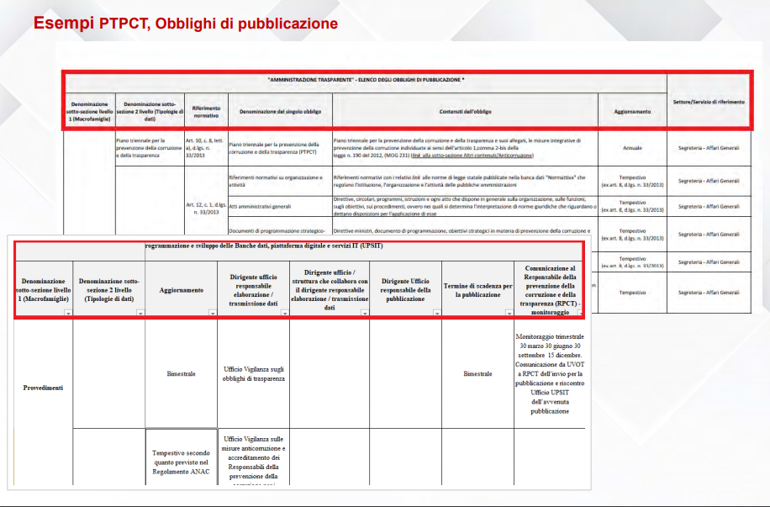
Linee guida ANAC Delibera 1310/2016
Linee guida obblighi di pubblicità, trasparenza e diffusione di informazioni

Slide 22
Linee guida ANAC Delibera 1310/2016
Linee guida obblighi di pubblicità, trasparenza e diffusione di informazioni
3. Qualità dei dati pubblicati. Decorrenza e durata dell’obbligo di pubblicazione
Indicazioni operative:
esposizione in tabelle dei dati oggetto di pubblicazione;
indicazione della data di pubblicazione/aggiornamento del dato, documento e informazione;
pubblicazione completa, ossia esatta, accurata e riferita a tutti gli uffici, ivi comprese le eventuali strutture interne e gli uffici periferici;
pubblicazione di formati e dati di tipo aperto (non formati proprietari, documenti e cartelle compressi oppure scansioni);
trascorsi 5 anni documenti, dati e informazioni sono rimossi dalla sezione Amministrazione trasparente.

Slide 23
Giurisprudenza TAR
Tar Lazio, Sez. II-quater, 16 marzo 2018 n. 2994 - DINIEGO
È legittimo il provvedimento col quale il ministero della Salute ha negato l’accesso alle informazioni e ai documenti sull’importazione di latte e prodotti lattiero-caseari da Paesi extra-Ue, in quanto la richiesta impone un’attività amministrativa straordinaria in ragione della numerosità dei controinteressati da consultare e della notevole mole di materiale da raccogliere.
Tar Veneto, Sez. I, 13 febbraio 2018 n. 171 - DINIEGO
In considerazione del fatto che la citata istanza fa riferimento ad una serie di atti non meglio specificati negli estremi, questa deve dunque essere negata per la genericità e il carattere esplorativo della domanda rivolta che non può, anche nell’ambito dell’accesso civico, estendersi ad atti per i quali non solo non vi è obbligo di pubblicazione, ma che non rientrano fra quelli che rispondono alla tipologia di determinazioni indicate dal decreto n. 33/2013 in base ai principi esposti dalla legge stessa.

Slide 24
Giurisprudenza TAR
Tar Catania, Sez. III, 29 gennaio 2018 n. 218 - DINIEGO
L’istanza inoltrata da una società concorrente partecipante ad una gara d’appalto comunale, nel settore della locazione, pulizia e spurgo di bagni mobili ecologici, e volta ad ottenere copia delle fatture presentate e dei mandati di pagamento effettuati dalla ditta appaltatrice, non può essere accolta poiché tali documenti possono contenere informazioni personali (ad es. gli estremi dei conti bancari), in questo caso risultando, quindi, prevalente l’interesse privato di cui all’art. 5-bis, co. 2, lett. a), del d.lgs. n. 33/2013.
Tar Puglia, Sez. III, 19 febbraio 2018 n. 234 - DINIEGO
A fronte di una richiesta di accesso civico generalizzato (c.d. FOIA) relativa a una notevole mole di documenti, il diniego opposto – motivato con riferimento alla compromissione del buon andamento della pubblica amministrazione, in rapporto al carico di lavoro ragionevolmente esigibile dagli uffici – non può ritenersi in linea di principio erroneo od infondato. Il buon andamento rappresenta, infatti, in qualunque forma di accesso, un valore cogente e non recessivo.

Slide 25
Giurisprudenza TAR
Tar Lombardia, Sez. I, 12 marzo 2018 n. 303 – AMMISSIBILITA’
La richiesta di accesso civico generalizzato deve ritenersi ammissibile quando ha ad oggetto atti contenenti informazioni di carattere motivazionale risultanti da una procedura di selezione pubblica. Nel caso di specie, a fronte di un’istanza di accesso ex art. 5 co. 2 d.lgs. n. 33/2013 finalizzata a visionare i documenti di una procedura di gara, il diniego opposto dall’amministrazione destinataria … è illegittimo.
…Tutta la documentazione prodotta ai fini della partecipazione a una gara di appalto, indetta dalla pubblica amministrazione, esce dalla sfera esclusiva del titolare partecipante per formare oggetto di valutazione comparativa, essendo inserita in un procedimento caratterizzato dai principi di concorsualità e trasparenza.

Slide 26
Giurisprudenza TAR
Tar Liguria, Sez. I, 13 novembre 2017 n. 826 – BILANCIAMENTO
La richiesta di accedere ed estrarre copia di documenti attinenti l’attività di un’autorità portuale, da quest’ultima negata, dev’essere oggetto di attenta analisi ... A fronte del diniego posto dalla p.a. all’accesso ai documenti, il Tribunale afferma, in primo luogo, che l’art. 31 del d.lgs. n. 33/2013 non vieta l’ostensione dei verbali degli organi di valutazione sull’attività delle autorità, ma rimette all’ente adito la discrezionalità sull’eventuale apposizione di omissis sui nominativi oggetto di controllo. In secondo luogo, il giudice afferma che l’accesso civico di cui al d.lgs. n. 33/2013 è cosa differente rispetto all’obbligo posto in capo alle amministrazioni pubbliche di ostendere taluni atti o categorie di essi: ne consegue che quando non sono più oggetto di immediata pubblicazione, essi non possono essere ritenuti sottratti dall’esercizio dell’accesso civico. In aggiunta, il richiamo all’art. 5-bis, co. 2, lett. c), del d.lgs. n. 33/2013 (interessi economici e commerciali) se, per un verso, può costituire un limite all’ostensione degli atti, a patto che le ragioni ostative siano correttamente motivate, per altro verso, deve tenere conto della circostanza per cui quando la riservatezza ovvero il segreto commerciale invocati riguardano un’attività d’impresa che si svolge utilizzando dei beni pubblici, l’amministrazione deve effettuare un’adeguata ponderazione tra la protezione del diritto alla discrezione e del segreto commerciale o tecnologico e il rilievo che l’utilizzo privato di un bene pubblico ha per l’attività imprenditoriale insediata su di esso.

Slide 27
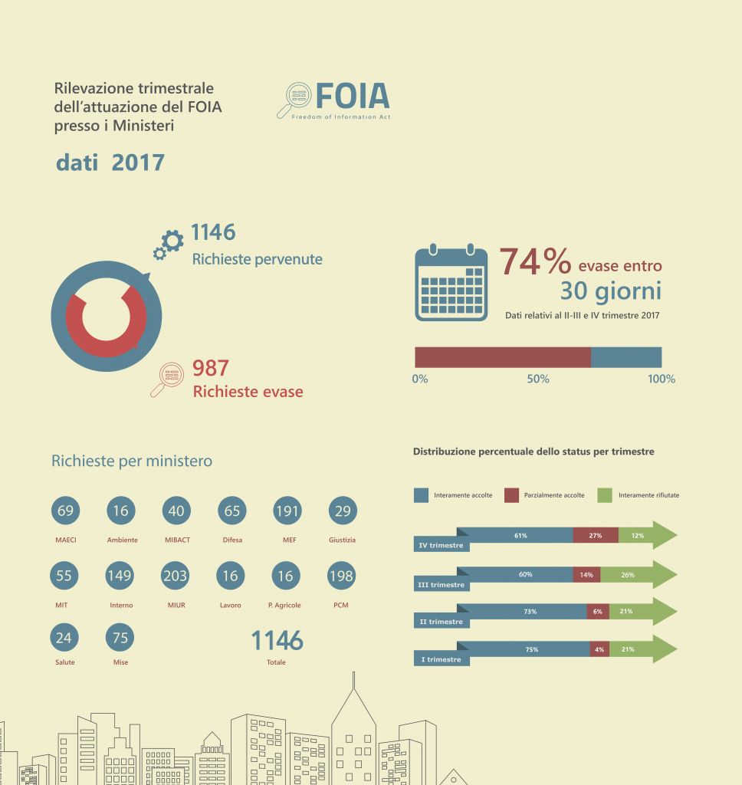
Giurisprudenza TAR
Monitoraggio periodico sulle richieste FOIA presso i Ministeri, le Regioni ed i Comuni capoluogo di Provincia
RISULTATI 2017

Slide 28
Whistleblowing
Il contesto normativo di riferimento e la rilevanza di un importante strumento per segnalare gli illeciti

Slide 29
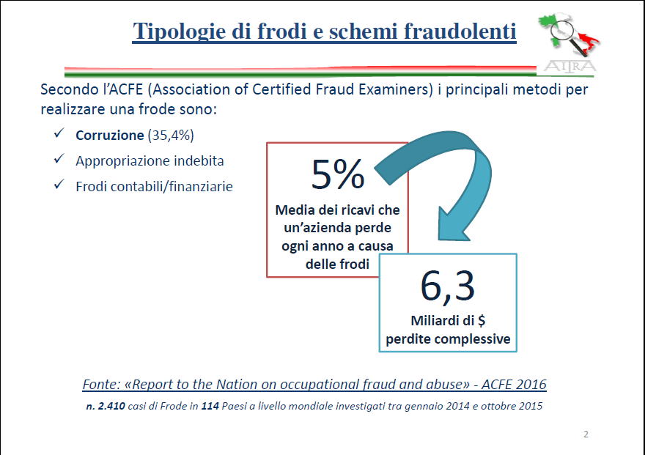
Definizioni

Slide 30
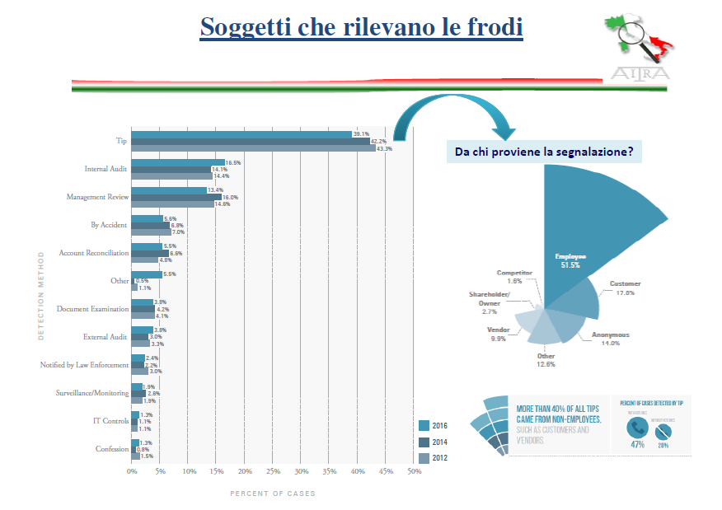

Slide 31
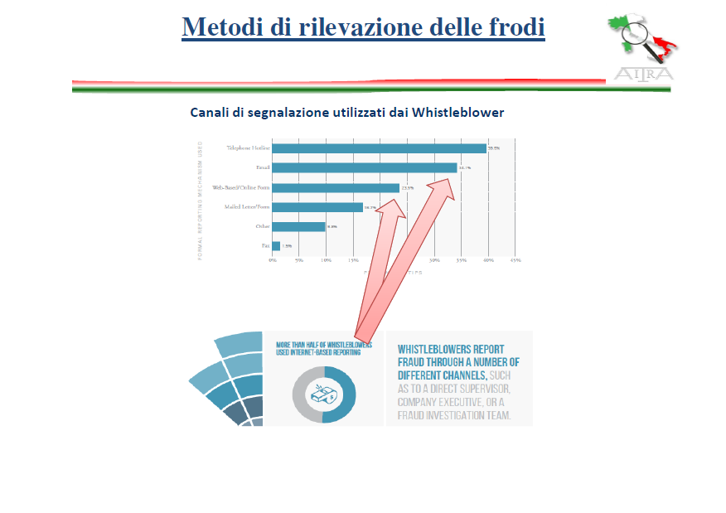

Slide 32
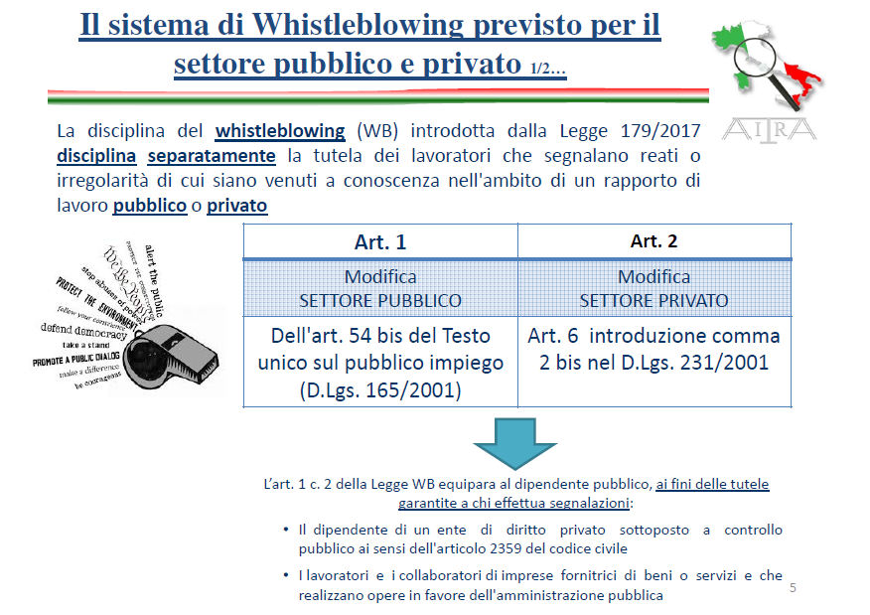

Slide 33
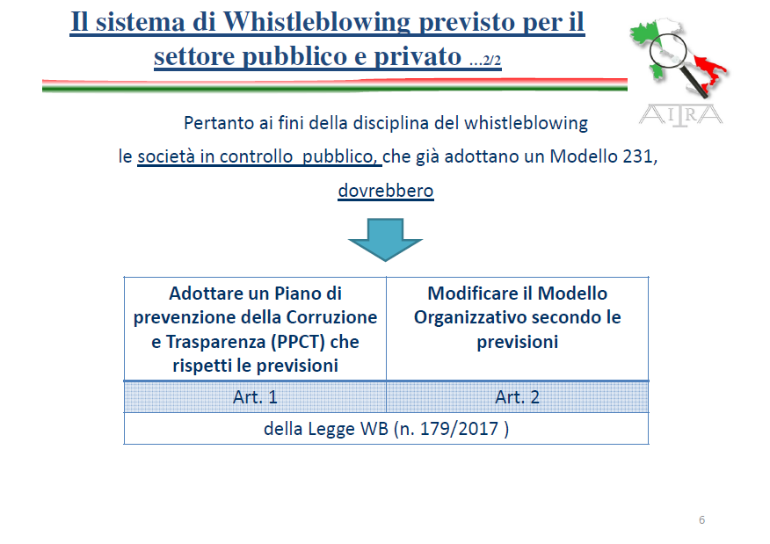

Slide 34
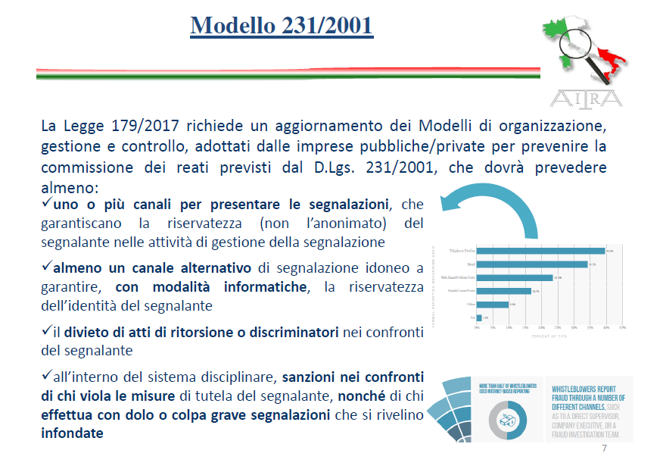

Slide 35
Contatti
Per informazioni e iscrizioni:
AITRA - Associazione Italiana Trasparenza e Anticorruzione
Sede legale: Corso Porta Romana, 6 - 20122 Milano (MI)
Tel. 335-7852437
Sito web: www.aitra.it
E-mail: associazione.aitra@gmail.com
servizi.aitra@gmail.com
Gruppo Linkedin: www.linkedin.com/grps/AITRA-Associazione-Italiana-Trasparenza-Anticorruzione-835132

